Slide 1
9. Mielenterveys
(s. 106-117)

Slide 2
Mielenterveyden määrittely
mielenterveys
  WHO:n määritelmä = hyvinvoinnin tila, ihminen tunnistaa kykynsä ja mahdollisuutensa, selviytyy arjen stressistä, työskentelee ja osallistuu yhteisönsä toimintaan
  Suomen Mielenterveysseuran määritelmä = voimavara, joka muodostuu läpi elämän ihmisen ja elinolosuhteiden välisessä yhteydessä
  mielenterveys ei mielenterveyshäiriöiden puuttumista, myös kykyjä ja voimavaroja
mielenterveyden negatiivinen ulottuvuus = ongelmat tai häiriöt
mielenterveyden positiivinen ulottuvuus = mielen ja voinnin tila, jota luonnehtii hyvä toimintakyky
mielenterveys on dynaamista eli jatkuvasti muuttuvaa

Slide 3
Kestävä mielenterveys
= mielenterveyshäiriöiden puuttuminen elämänkulun aikana
harvinaisempaa kuin mielenterveysongelmien kokeminen
tunnetussa pitkittäistutkimuksessa havaittiin, että ainoastaan 17 prosenttia tutkittavista ei ollut täyttänyt yhdenkään mielenterveyshäiriön kriteerejä kertaakaan 38 vuoden ikään mennessä
kestävää mielenterveyttä lapsuudessa ennustivat: sopeutumista ja selviytymistä edistävät temperamentti- ja persoonallisuuspiirteet, esim. vähäinen herkkyys kielteisille tunteille ja korkea itsehillintä + vähäinen mielenterveyshäiriöiden määrä lähisuvussa
kestävää mielenterveyttä on toistaiseksi tutkittu vähän

Slide 4
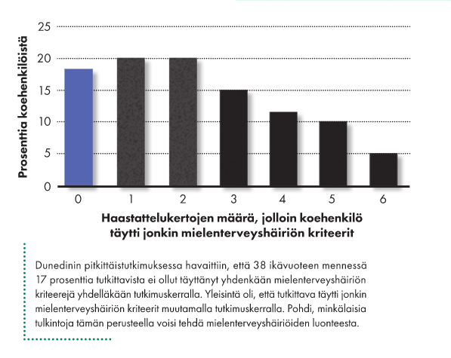

Slide 5
KAPPALE 9- MIELENTERVEYS
Mielenterveys ja sen häiriöt (110-111)
Mielenterveyshäiriöiden diagnostiikka ja hyödyt (112-113)
Diagnostisten järjestelmien kritiikki (114-115)
Tieteelliseen näyttöön perustuva toiminta (115-116)
KAPPALE 10- MIELENTERVEYTTÄ MUOVAAVAT TEKIJÄT
5. Mielenterveyden biologiset taustatekijät (119-120)
6. Mielenterveyden synnynnäiset taustatekijät (121-122)
7. Vuorovaikutussuhteet (122-123)
8. Muut sosiaaliset tekijät / kulttuuritekijät (124-125)
9. Psyykkiset taustatekijät (126-128)

Slide 6
Mielenterveys ja sen häiriöt
mielenterveyshäiriö = yleisnimitys psykiatrisille häiriöille, joista seuraa ihmiselle haittaa, kärsimystä tai toimintakyvyn laskua
  aiheuttavat kärsimyksen lisäksi huomattavia taloudellisia kustannuksia yhteiskunnalle
  aiheuttavat toisinaan ja erityisesti hoitamattomina jopa ennenaikaisia kuolemia
psykiatria = lääketieteen erikoisala, jossa tutkitaan ja hoidetaan mielenterveyshäiriöitä
monille mielenterveyshäiriöitä ilmaantuu joskus elämässään ja suurimmalla osalla ne ovat ohimeneviä
vain pienellä osalla mielenterveyshäiriön kriteerit täyttyvät läpi elämän
mielenterveyshäiriöitä esiintyy kaikissa ikävaiheissa lapsuudesta vanhuuteen
  nuoruusiässä ja varhaisessa aikuisiässä häiriöitä esiintyy enemmän kuin muulloin

Slide 7
Mielenterveyshäiriöiden diagnostiikka
diagnostinen järjestelmä = luokitusjärjestelmä, jonka avulla pyritään jäsentämään sairauksia, häiriöitä ja oireyhtymiä
diagnoosi = nimike, joka kuvaa tiiviisti tiettyä sairautta, häiriötä tai oireyhtymää
mielenterveyshäiriöt ovat oireyhtymiä
oireyhtymä = tyypillisesti yhdessä esiintyvien oireiden ja piirteiden kokonaisuus
  oireyhtymille on määritelty hyvin tarkat kriteerit
tunnettuja diagnostisia järjestelmiä
  ICD = WHO:n laatima tautiluokitusjärjestelmä, joka on käytössä Suomessa terveydenhuollossa
  DSM = APA:n eli Amerikan psykiatriyhdistyksen julkaisema mielenterveyshäiriöiden tautiluokitusjärjestelmä, jota käytetään runsaasti kansainvälisesti sekä tutkimuksessa

Slide 8
Diagnostisten järjestelmien hyödyt
selkeä ja tarkka luokittelu
  helpottaa ja yksinkertaistaa terveydenhuollon ammattilaisten työtä
  tukee turvallista ja yhdenvertaista potilaiden tutkimista ja hoitoa
  hyödyttää mielenterveyshäiriöiden tutkimusta ja siten myös hoitomuotojen kehittymistä

Slide 9
Diagnostisten järjestelmien kritiikki
on esitetty kritiikkiä siitä, että
  diagnostiikka ei huomioi ihmisen yksilöllisyyttä
  diagnoosien avulla luokitellaan ihmisiä eikä ihmisillä esiintyviä mielenterveyshäiriöitä
  diagnoosit eivät auta ymmärtämään mielenterveyshäiriöiden syitä tai taustaa
  diagnoosit voivat johtaa ihmisten stigmatisointiin
stigmatisointi = tietyn ominaisuuden perusteella leimaaminen ja siitä aiheutuvat ennakkoluulot ja syrjintä
diagnooseista voi myös muodostua itseään toteuttavia ennusteita
myös diagnostisten järjestelmien muutoksia on kritisoitu

Slide 10
Psykologi ja diagnostiikka
psykologin työnä on kohdata, arvioida ja hoitaa asiakasta omana ainutlaatuisena yksilönään
  ei ainoastaan jonkin diagnostisen ryhmän edustajana
psykologin on kuitenkin tärkeä tuntea diagnostinen järjestelmä
Suomessa lääketieteellisiä diagnooseja tekevät ainoastaan lääkärit

Slide 11
Tieteelliseen näyttöön perustuva toiminta mielenterveydessä
näyttöön perustuva toiminta = kliinisen ammattilaisen työskentelyä, jossa yhdistyvät
  tieteellinen tieto esimerkiksi mielenterveydestä, häiriöistä ja niiden hoidosta
  asiakkaasta kerätty taustatieto
  työntekijän ammatillinen kokemus sekä
  asiakkaan toiveet siitä, kuinka hän haluaisi tulla hoidetuksi
tarkoituksena on varmistaa, että hoito perustuu tieteelliseen tutkimustietoon ja huomioi asiakkaan yksilöllisen tilanteen
auttaa ammattilaisia välttämään päättelyvirheiden vaikutusta työhönsä
Kritiikki: tieteellinen tieto kertyy liian hitaasti
  Kuitenkin asiakkaita hoidetaan aina parhaan saatavissa olevan tutkimustiedon avulla

